Slide 1

Coroutines
1 asynchrónnosť
Peter Borovanský
KAI, I-18
MS-Teams: 2sf3ph4, List, github
borovan 'at' ii.fmph.uniba.sk
AsyncTask
Retrofit
RoomDB
Coroutines
channel
flow
Shared state
  Atomická premenná
  Prepínanie kontextov
  mutex
asi nabudúce
asi na Cvičení

Slide 2

Asynchronnosť
je vážny problém
  ako vykonávať niečo, čo môže dlho trvať,
  a event.
  potrebujeme výsledok tohoto procesu pre ďalší svoj výpočet
v rôznych jazykoch sa rieši rôzne
  Javascript: callback vedie k tzv. callback hell
  Java: Thread, FutureTask, RxJava
  GO: go rutiny, kanály, ...
  Android: AsyncTask (donedávna, ale dnes už je AsyncTask Deprecated)
v Kotline od verzie 1.3 existuje koncept coroutiny
  nie je to len knižnica
  ale súčasť jazyka (suspend)
lepšie môžeme pochopiť koncept aj extra, bez Android environmentu
  IntelliJ – projekt Coroutines1 obsahuje ~30 malých gradujúcich kotlin-coroutine príkladov
Coroutines1/...

Slide 3
Asynchronnosť
je vážny problém
  ako vykonávať niečo, čo môže dlho trvať,
  a event.
  potrebujeme výsledok tohoto procesu pre ďalší svoj výpočet
súvisiace problémy - ako zdieľať dáta medzi konkurentne bežiacimi kódmi
  posielať agresívne – zodpovedá koncept kanálu (Channel<T>)
    do značnej miery zodpovedá jazyku GO, asi aj tam sa inšpirovali
    je ale dravý/eager/hot – to čo do neho napíšete, to sa dá prečítať
  posielať lenivo – zodpovedá koncept toku (Flow<T>)
    do značnej miery zodpovedá generátorom z jazyka Python, resp. lazy listom z Haskellu
    je lenivý/lazy/cold – začne sa do neho písať, len až sa niekto zaujíma o hodnoty

Slide 4
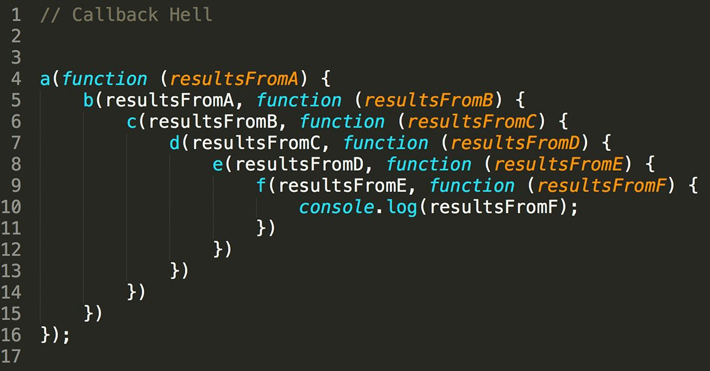
Callback je cesta do pekla ☺ čo je callback ?
fun getValueAsync(onCompletion: (R) -> Unit) {
val result = getValue() // toto trvá...
onCompletion(result)
}
getValueAsync() {
result -> print(result)
}
čo je callback hell ?

Slide 5
Kotlin suspend function podpora v jazyku
suspend fun getValue(): R {
return getValueAsync() // operácia trvá dĺho
}
launch { // coroutine scope
val res = getValue()
print(res)
}
v coroutine scope (oblasť corutiny) môžeme volať iné suspend funkcie
launch {
val res = getValue() // trvá..
val nextRes = getNextValue(res)
print(nextRes)
}
Corutiny umožňujú písať
elegantne,
asynchrónny kód,
bez vnárania
bez callback hell
aj sekvenciu takých funkcií

Slide 6
Corutina
suspend fun - je funkcia, ktorej výpočet môže dlho trvať z akýchkoľvek dôvodov. Taká funkcia NESMIE byť vykonávana v hlavnom vlákne aplikácie,
inak task manager zavrie aplikáciu, ktorá nereaguje na GUI eventy
Taká funkcia/výpočet sa púšťa v tzv. corutine scope.
Výpočet corutiny v scope
môže trvať (I/O, DB, NETWORK, scientific computation, simulácia čohosi)
môže byť pozastavený bez toho, aby sa to dotklo hlavného vlákna
môžu bežať konkurentne vo vláknach
launch {
val res = getValue()
val nextRes = getNextValue(res)
print(nextRes)
}
launch {
val res = getValue()
val nextRes = getNextValue(res)
print(nextRes)
}

Slide 7
Corutina
je odľahčené vlákno https://kotlinlang.org/docs/reference/coroutines/basics.html#coroutines-are-light-weight
non-preemptive multitasking
1958 zaviedli ich Donald Knuth a Melvin Conway, ale predbehli dobu
vyskytujú sa v iných jazykoch, C#, javascript, continuation-passing style
ale nemajú podporu jazyka
suspend je modifikátor funkcie, ktorá sa vykonávaná v corutine, a môže byť pozdržaná
await() je čaká na hodnotu výpočtu bez blokovania corutiny.
fun main() = runBlocking {
repeat(100_000) { // launch 10^5 coroutines
launch {
delay(5000L)
print(".")
}
}
}
Coroutines1/Example100000

Slide 8
Hádanka 1 neobsajuje corutinu ale stream (Java StreamAPI)
Stream.of(1,2,3,4,5,6,7,8,9,10)
fun main() {
println("Start")
val list = listOf<Int>(1,2,3,4,5,6,7,8,9,10)
val newList = list.stream().map {
Thread.sleep(1000)
it*it // return it * it
}
println("End")
newList.forEach { // výpis kolekcie
println(it)
}
}
08:59:32.832 Start
08:59:32.834 End Start+0sec.
08:59:33.839 1 +1sec.
08:59:34.841 4 +2sec.
08:59:35.842 9
08:59:36.844 16
08:59:37.846 25
08:59:38.849 36
08:59:39.851 49
08:59:40.854 64
08:59:41.856 81
08:59:42.858 100
stream bez .collect() je lenivá kolekcia
Coroutines1/Hadanka1

Slide 9
Hádanka 2 neobsajuje corutinu ale stream (Java StreamAPI)
fun main() {
println("Start")
val list = listOf<Int>(1,2,3,4,5,6,7,8,9,10)
val newList = list.stream().map {
Thread.sleep(1000)
it*it
}.collect(Collectors.toList())
println("End")
newList.forEach { // výpis kolekcie
println(it)
}
}
09:02:23.363 Start
09:02:33.389 End Start+10sec.
09:02:33.389 1 +0sec.
09:02:33.389 4 +0sec.
09:02:33.389 9
09:02:33.389 16
09:02:33.389 25
09:02:33.389 36
09:02:33.390 49
09:02:33.390 64
09:02:33.390 81
09:02:33.390 100
Coroutines1/Hadanka2

Slide 10
Hádanka 3 neobsajuje corutinu ale stream (Java StreamAPI)
fun main() {
println("Start")
val newList = listOf(1,2,3,4,5,6,7,8,9,10)
.parallelStream()
.map {
Thread.sleep(1000)
it*it
}.collect(Collectors.toList())
println("End")
newList.forEach { // výpis kolekcie
println(it)
}
}
parallelStream používa
toľko paralelizmu, koľko je #cores
Runtime.getRuntime()
.availableProcessors() == 8
8
09:04:06.410 Start
09:04:09.420 End Start+3sec.
09:04:09.420 1 +0sec.
09:04:09.420 4 +0sec.
09:04:09.420 9
09:04:09.420 16
09:04:09.420 25
09:04:09.420 36
09:04:09.421 49
09:04:09.421 64
09:04:09.421 81
09:04:09.422 100
Coroutines1/Hadanka3

Slide 11
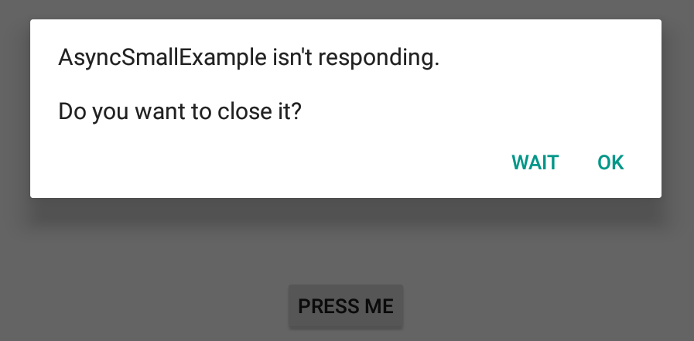
Asynchrónne operácie trochu androidu
nie je možné robiť časovo náročné operácie v hlavnom vlákne aplikácie
  extra komplikovaný (matematický) výpočet
  simuláciu procesu spomaľovanú napr. Thread.sleep(…)
  trvajúce požiadavky (napr. IO/http/sql-request), ktoré môžu trvať netriviálne dlho
Takýto kód zablokuje hlavné vlákno, a ak vyvoláte GUI eventy (napr. pochabým klikaním v priebehu 20s), správca aplikácií usúdi, že aplikácia je mŕtva zavrie ju
fun buttonClick(view: View) {
for (i in 0..20) {
try {
Thread.sleep(1000) // zabije
i++ // hlavné vlákno
}
catch (e: Exception) {
e.printStackTrace()
}
}
}
AsyncSmallExample.zip

Slide 12

Async Task
(doInBackground)
Parametrizovaná trieda AsyncTask je thread-wrapper a rieši problém, existuje od API-3
typ parametrov, type progresu, typ výsledku
private inner class MyTask : AsyncTask<String, Int, String>() {
override fun onPreExecute(){…}// vykoná sa pred doInBackground
// celé jadro toho, čo sa má vykonávať v extra vlákne
override fun doInBackground(vararg params: String): String {
while (i in 0..20) {
try {
Thread.sleep(1000)
publishProgress(i) // Counter = $i
} catch (e: Exception) { … }
return "Button Pressed"
}
override fun onProgressUpdate(vararg values: Int?) { … }
override fun onPostExecute(result:String){…}// po doInBackgr.
}
AsyncSmallExample.zip

Slide 13
Async Task
(onPre/PostExecue)
private inner class MyTask : AsyncTask<String, Int, String>() {
var color : Int = Color.BLACK
override fun onPreExecute() {
color = ... Random Color ...
}
override fun doInBackground(vararg params:String):String {}
// varargs je variabilný počet argumentov, ako ... v Jave
override fun onProgressUpdate(vararg values: Int?) {
myTextView.setTextColor(color) // beží v main threade
val counter = values.get(0)
myTextView.text = "Counter = $counter"
}
override fun onPostExecute(result:String) { "Button Pressed"
myTextView.setTextColor(color)
myTextView.text = result
}
}
AsyncSmallExample.zip

Slide 14
Async Task
(spustenie)
Štandardne sa rôzne inštancie AsyncTask spúšťajú sériovo, kým nedobehne jedna, ostatné čakajú vo fronte, blokujú sa...
val task1 = MyTask().execute() // serial run of AsyncTask
Ak ich chceme spustiť viacero a paralelne, tak cez POOL_EXECUTOR
task = MyTask().executeOnExecutor(AsyncTask.THREAD_POOL_EXECUTOR)
Ale počet paralelne bežiacich AsyncTaskov je limitovaný, v závislosti od počtu jadier CPU
val cpu_cores = Runtime.getRuntime().availableProcessors()
Reálne väčším problémom, že napriek popularite a jednoduchosti používania AsyncTask je od Android 11 AsyncTask zastaralý (deprecated)
https://www.xda-developers.com/asynctask-deprecate-android-11/amp/?__twitter_impression=true
Z toho zatiaľ nie je jasné, či ho Google odstráni, ale ...
AsyncSmallExample.zip

Slide 15
Alternatívy
Kotlin - corutiny
Čo je alternatíva:
RX-library
Java’s Concurrency framework
Kotlin coroutines od verzie Kotlin 1.3
build.gradle:
implementation
"org.jetbrains.kotlinx:kotlinx-coroutines-core:1.3.2"
import
import kotlinx.coroutines.*
first-touch tutorial:
https://kotlinlang.org/docs/tutorials/coroutines/coroutines-basic-jvm.html

Slide 16
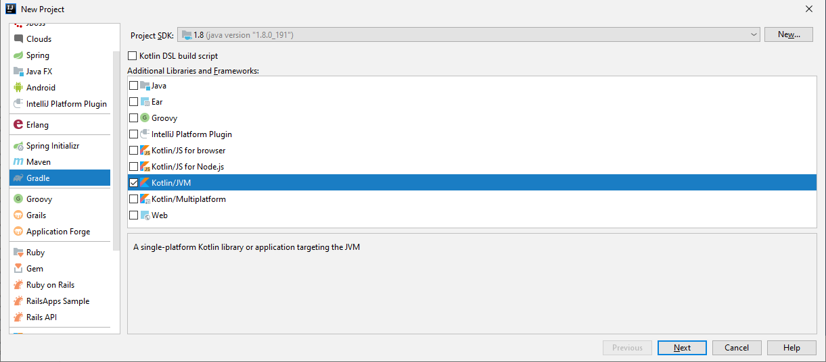
IntelliJ/Gradle/KotlinJVM1.8
IntelliJ
koncept corutiny je zložitý dosť na to ho študovať separátne, bez androidového okolia,
ale ukážeme aj použitie korutín v reálnych android aplikáciach, časom...
V IntelliJ si vytvorte Gradle project/KotlinJVM

Slide 17
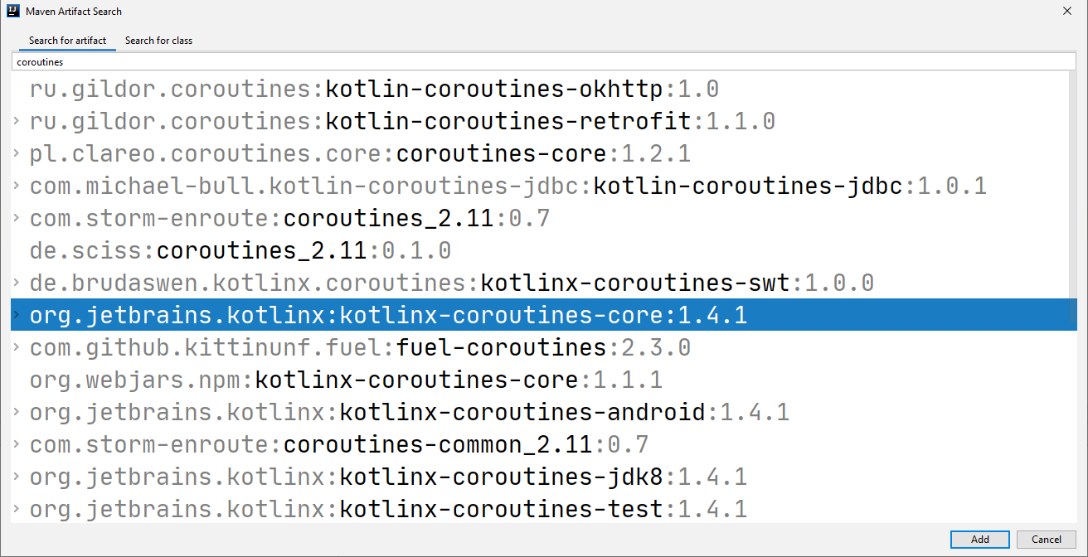
Pridanie Couroutine dependencies do build.gradle
na súbore build.gradle (app), right click/Generate/Add Maven Artifact dependencies/Search for artifacts:”coroutines”, vyber
org.jetbrains.kotlinx-coroutines-core:1.*.1
dependencies {
implementation "org.jetbrains.kotlin:kotlin-stdlib-jdk8"
compile 'org.jetbrains.kotlinx:kotlinx-coroutines-core:1.4.1’
}
nechajte syncovať
gradle, ~60sec.
Alebo si importujte
projekt Coroutines1
Coroutines1

Slide 18
Corutina
(Spustenie – blokujúce, neblokujúce)
.launch spustí novú corutinu a neblokuje hlavné vlákno
.delay(ms) pozastaví výpočet corutiny na ms..
.runBlocking spustí novú corutinu a blokuje hlavné vlákno
Log.d(TAG, "Start")
GlobalScope.launch { // Start a coroutine, non-blocking
delay(1000) // wait 1s.
Log.d(TAG, "Hello")
}
Thread.sleep(3000) // wait for 3s.
Log.d(TAG, "Stop")
runBlocking { // Start a coroutine, blocking
delay(4000L)
}
Log.d(TAG, "Finish")
21:22:18.220 Start
21:22:19.225 Hello Start+1sec.
21:22:21.222 Stop Start+3sec.
21:22:25.225 Finish Start+7sec.
https://simply-how.com/kotlin-coroutines-by-example-guide
Coroutines1/Example0

Slide 19
Corutina
(Spustenie – blokujúce, neblokujúce)
.join počká na dokončenie spustenej korutiny, ako Thread
println("Start")
val job = GlobalScope.launch { // Start a non-blocking
delay(1000) // wait 1s.
println("Hello")
}
Thread.sleep(3000) // wait for 3s.
println("Stop")
runBlocking { // Start a blocking
job.join() // waiting until job finishes
}
println("Finish")
16:29:18.408 Start
16:29:19.498 Hello Start+1sec.
16:29:21.484 Stop Start+3sec.
16:29:21.496 Finish Start+3sec.
https://simply-how.com/kotlin-coroutines-by-example-guide
Coroutines1/Example1

Slide 20
Corutina
(suspend)
suspend fun môže byť volaná len z coroutine scope
suspend fun môže volať inú suspend fun (napr. delay)
Log.d(TAG, "Start")
runBlocking { // Start a non-blocking
printHello()
}
Log.d(TAG, "Finish")
suspend fun printHello() {
delay(1000L)
Log.d(TAG,"Hello")
}
21:27:34.083 Start
21:27:35.089 Hello Start+1sec.
21:27:35.089 Finish Start+1sec.
https://simply-how.com/kotlin-coroutines-by-example-guide
Coroutines1/Example2

Slide 21
GlobalScope/launch/delay
import kotlinx.coroutines.GlobalScope
import kotlinx.coroutines.delay
import kotlinx.coroutines.launch
fun main() {
GlobalScope.launch { // Start a non-blocking
"world!".forEach {
delay(200)
print(it)
}
}
print("Hello, ")
Thread.sleep(2000)
}
12:46:15.811 Start
12:46:15.878 Hello,
12:46:16.106 w
12:46:16.318 o
12:46:16.519 r
12:46:16.721 l
12:46:16.924 d
12:46:17.130 !
12:46:17.882 Stop
Coroutines1/Example3

Slide 22
Corutina
(suspend)
Log.d(TAG,"The main program is started")
GlobalScope.launch {
Log.d(TAG,"Background processing started")
delay(1000L)
Log.d(TAG,"Background processing finished")
}
Log.d(TAG,"The main program continues")
runBlocking {
delay(2000L)
Log.d(TAG,"The main program is finished")
}
12:54:03.422 Start main
12:54:03.491 Continue main
12:54:03.495 Start background
12:54:04.501 Finish background
12:54:05.513 Stop main
https://simply-how.com/kotlin-coroutines-by-example-guide
Coroutines1/Example4

Slide 23
Corutina
(async/await)
12:59:07.099 Start main
12:59:07.175 Awaiting computations...
12:59:08.192 Computation1 finished
12:59:09.188 Computation2 finished
12:59:09.188 The result is 3
12:59:09.189 Stop main
.async spustí novú corutinu, ktorá počíta nejaký výsledok
.await čaká na tento výsledok
runBlocking {
val result1 = async { computation1() }
val result2 = async { computation2() }
Log.d(TAG, "Awaiting computations...")
val result = result1.await() + result2.await()
Log.d(TAG, "The result is $result")
} }
suspend fun computation1(): Int {
delay(1000L) // simulated computation
Log.d(TAG,"Computation1 finished")
return 1 }
suspend fun computation2(): Int {
delay(2000L)
Log.d(TAG,"Computation2 finished")
return 2 }
https://simply-how.com/kotlin-coroutines-by-example-guide
Coroutines1/Example5

Slide 24
Corutina
(cancel)
14:23:50.411 Start main
14:23:50.488 Processing 0 ...
14:23:51.499 Processing 1 ...
14:23:52.513 Processing 2 ...
14:23:53.520 Processing 3 ...
14:23:54.534 Processing 4 ...
14:23:55.546 Processing 5 ...
14:23:56.554 Processing 6 ...
14:23:57.568 Processing 7 ...
14:23:58.582 Processing 8 ...
14:23:59.597 Processing 9 ...
14:24:00.490 main: The user requests the cancellation
14:24:00.505 main: The batch is cancelled
runBlocking {
val job = launch { // Emulate some batch processing
repeat(30) { i ->
Log.d(TAG, "Processing $i ...")
delay(1000L)
}
}
delay(10000L)
Log.d(TAG, "main: The user requests the cancellation")
job.cancelAndJoin()
// cancel the job and wait for it's completion
Log.d(TAG, "main: The batch is cancelled")
}
https://simply-how.com/kotlin-coroutines-by-example-guide
Coroutines1/Example6

Slide 25
Corutina
(withTimeout)
14:28:58.109 Start main
14:28:58.192 Processing 0 ...
14:28:59.205 Processing 1 ...
14:29:00.214 Processing 2 ...
14:29:01.227 Processing 3 ...
14:29:02.239 Processing 4 ...
14:29:03.249 Processing 5 ...
14:29:04.262 Processing 6 ...
14:29:05.267 Processing 7 ...
14:29:06.280 Processing 8 ...
14:29:07.293 Processing 9 ...
14:29:08.194 The processing return status is: null
runBlocking {
val status = withTimeoutOrNull(10000L) {
repeat(30) { i ->
Log.d(TAG, "Processing $i ...")
delay(1000L)
}
"Finished"
}
Log.d(TAG, "The processing return status is: $status")
}
https://simply-how.com/kotlin-coroutines-by-example-guide
Coroutines1/Example7

Slide 26
Kotlin Coroutines praktické použitie
Courotines:
  už tušíme základy
MVVM
  download image
  processing image, image filter, ...
Retrofit
  download json
  upload json
Courotines ďalšie koncepty – asi na cviku, na pidi príkladíkoch...
  Flow
  Channel
Room database – na budúce
  lokálna SQL databáza
  DAO – data access object

Slide 27
Dispatchers
vlákna v ktorých môžu bežať corutiny
Dispatchers.Main - hlavné Android vlákno, interaguje s UI, pre ľahšie operácie
Dispatchers.IO - vlákno optimalizované na sieťové IO mimo hlavného vlákna, použitie
  databázové operácie
  I/O, čítanie/písanie do súborov
  sieťové veci
Dispatchers.Default – vlákno optimalizované pre CPU intenzívne operácie mimo hlavného vlákna
  ťažké výpočty, matematické výpočty, simulácie, triedenie zoznamov, ...
  spracovanie väčších dát

Slide 28
Image download from url
download image from URL
process image
CoroutineScope(Dispatchers.Main).launch {
val originalImage = async(Dispatchers.IO) {
URL(IMAGE_URL).openStream().use { // download image from URL
BitmapFactory.decodeStream(it)
}
}
val originalBitmap = originalImage.await() // wait for download
val filteredImage = async(Dispatchers.Default) {
toBlackAndWhite(originalBitmap)
}
val filteredBitmap = filteredImage.await()
progressBar.visibility = View.GONE
imageView.setImageBitmap(filteredBitmap)
imageView.visibility = View.VISIBLE
}
Main
IO
Default
CoroutineImage

Slide 29
Process Image
image processing
fun toBlackAndWhite(source: Bitmap): Bitmap {
val w = source.width
val h = source.height
val bitmapArray = IntArray(w*h)
source.getPixels(bitmapArray,0,w,0,0,w,h) // array from source
(0 until h).forEach { y->
(0 until w).forEach { x->
val index = x+y*w // index in 2D-matrix
val R = Color.red(bitmapArray[index])
val G = Color.green(bitmapArray[index])
val B = Color.blue(bitmapArray[index])
val grey = (R + G + B)/3
bitmapArray[index] = Color.rgb(grey, grey, grey)
} }
val bitmapOut = Bitmap.createBitmap(w,h,Bitmap.Config.RGB_565)
bitmapOut.setPixels(bitmapArray, 0, w, 0, 0, w, h) // bitmap
bitmapOut // return bitmap
}
CoroutineImage

Slide 30
Kotlin Coroutines praktické použitie
Courotines:
  už tušíme základy
Download big image
  download image
  processing image, image filter, ...
Retrofit + MVVM
  download json
  upload json
Room database
  lokálna SQL databáza
  DAO – data access object

Slide 31

Retrofit
Retrofit je REST klient pre Android
zjednodušuje download & upload JSON (cez HTTP GET/POST)
používa napr. Gson converter
build.gradle treba doplniť o
data class zodpovedajúci JSONu (mapovanie na json tagy):
REST API pre Retrofit
implementation 'com.squareup.retrofit2:retrofit:2.6.2'
implementation 'com.squareup.retrofit2:converter-gson:2.6.2'
data class Stat (
@SerializedName("name") /* -> */ val countryName: String?,
@SerializedName("capital") /* -> */ val capital: String?,
@SerializedName("flagPNG") /* -> */ val flag: String?,
@SerializedName("latlng") /* -> */ val latlng: Array<Float>?,
@SerializedName("borders") /* -> */ val borders: List<String>?,
@SerializedName("alpha3Code") /* -> */ val code: String?
)
interface StatInterface {
@GET("vlajky/staty.json")
suspend fun get(): Response<List<Stat>>
}
CoroutineRetrofit

Slide 32
Coroutines+MVVM+Retrofit
(model)
data class Stat(
@SerializedName("name") /* -> */ val countryName: String?,
@SerializedName("capital") /* -> */ val capital: String?,
@SerializedName("flagPNG") /* -> */ val flag: String?,
@SerializedName("latlng") /* -> */ val latlng: Array<Float>?,
@SerializedName("borders") /* -> */ val borders: List<String>?,
@SerializedName("alpha3Code") /* -> */ val code: String?
)
https://dai.fmph.uniba.sk/courses/VMA/vlajky/staty.json
/*
{
"alpha2Code": "SK",
"alpha3Code": "SVK",
"altSpellings": [
"SK",
"Slovak Republic",
"Slovensk\u00e1 republika"
],
"area": 49037,
"borders": [
"AUT",
"CZE",
"HUN",
"POL",
"UKR"
],
"callingCodes": [
"421"
],
"capital": "Bratislava",
"currencies": [
{
"code": "EUR",
"name": "Euro",
"symbol": "\u20ac"
}
],
"demonym": "Slovak",
"flagPNG": "https://dai.fmph.uniba.sk/courses/VMA/vlajky/svk.png",
"gini": 26.0,
"languages": [
{
"iso639_1": "sk",
"iso639_2": "slk",
"name": "Slovak",
"nativeName": "sloven\u010dina"
}
],
"latlng": [
48.66666666,
19.5
],
"name": "Slovakia",
"nativeName": "Slovensko",
"numericCode": "703",
"population": 5426252,
"region": "Europe",
"regionalBlocs": [
{
"acronym": "EU",
"name": "European Union"
}
],
"subregion": "Eastern Europe",
"timezones": [
"UTC+01:00"
],
CoroutineRetrofit
Notes:
https://dai.fmph.uniba.sk/courses/VMA/vlajky/staty.json
https://dai.fmph.uniba.sk/courses/VMA/vlajky/svk.png

Slide 33
Coroutines+MVVM+Retrofit
(REST API - model)
interface RetroInterface {
@GET("vlajky/staty.json")
suspend fun get(): Response<List<Stat>>
}
object RetroService {
private val BASE_URL = "https://dai.fmph.uniba.sk/courses/VMA/"
fun get(): RetroInterface =
Retrofit.Builder()
.baseUrl(BASE_URL)
.addConverterFactory(GsonConverterFactory.create())
.build()
.create(RetroInterface::class.java)
}
}
https://dai.fmph.uniba.sk/courses/VMA/vlajky/staty.json
461 kB/ 250x~200kB.png
CoroutineRetrofit
Notes:
https://dai.fmph.uniba.sk/courses/VMA/vlajky/staty.json

Slide 34
Coroutines+MVVM+Retrofit
(viewmodel)
class ListViewModel: ViewModel() {
val service = RetroService.get()
lateinit var job: Job
val staty = MutableLiveData<List<Stat>>()
fun fetch() {
job = CoroutineScope(Dispatchers.IO)
.launch {
val response = service. get() // : Response<List<Stat>> withContext(Dispatchers.Main) {
if (response.isSuccessful)
staty.value = response.body()
else
Log.d("MODEL", "Error: ${response.message()}")
} } }
override fun onCleared() {
super.onCleared()
job.cancel()
} }
CoroutineRetrofit

Slide 35
Coroutines+MVVM+Retrofit
(view)
class MainActivity : AppCompatActivity() {
lateinit var viewModel: ListViewModel
private val listAdapter = ListAdapter(arrayListOf())
override fun onCreate(savedInstanceState: Bundle?) {
super.onCreate(savedInstanceState)
setContentView(R.layout.activity_main)
viewModel = ViewModelProviders.of(this).get(ListViewModel::class.java)
viewModel.fetch()
listview.apply {
layoutManager = LinearLayoutManager(context)
adapter = listAdapter
}
observeViewModel()
}
fun observeViewModel() {
viewModel.staty.observe(this, Observer { staty ->
staty?.let { // if staty != null …
countriesList.visibility = View.VISIBLE
listAdapter.updateCountries(it)
}
})
} }
CoroutineRetrofit

Slide 36


Slide 37
Glide
List adaptér používa Glide na čítanie obrázkov z URL
https://medium.com/@vlonjatgashi/using-glide-with-kotlin-5e345b557547
build.gradle:
kód:
apply plugin: 'kotlin-kapt'
dependencies {
implementation 'com.github.bumptech.glide:glide:4.4.0‘
kapt 'com.github.bumptech.glide:compiler:4.4.0'
}
import com.bumptech.glide.Glide
val options=RequestOptions().error(R.mipmap.ic_launcher_round)
Glide.with(imageView)
.setDefaultRequestOptions(options)
.load(country.flag)
.into(imageView)
CoroutineRetrofit

Slide 38
GSM-Retrofit
https://eu1.unwiredlabs.com/v2/process.php
{
"token": "95b2941777892d",
"mcc": 231,
"mnc": 2,
"cells": [{
"lac": 1,
"cid": 31441
}],
"address": 1
}
{
"status": "ok",
"balance": 97,
"lat": 48.14875,
"lon": 17.06679,
"accuracy": 837,
"address": "Botanická, Švédske domky, Bratislava, Karlova Ves, Bratislava, Region of Bratislava, 841 04, Slovakia"
}
V prednáške o polohe sme narazili
na problém, že GSM súradnice prekladá do lat-long servis
potrebujeme mu poslať a prečítať json-dáta, cez HTTP-POST
  ak zavrhneme riešenie, že “lepíme reťazce” do JSON a vyhľadávame v ňom podstringy, ...
  riešenie založené na json knižnici android.util.JsonReader/JsonWriter (ukážeme)
  riešenie založené na Gson knižnici (konvertuje json do objektu cez Java reflection model)
nesmieme to robiť v hlavnom vlákne, lebo to môže trvať...
  riešenie pomocou AsyncTask (old-school)
  corutinovské riešenie (new-wave)
ako zo vzorky JSON to vyrobiť Kotlin Class ?
build.gradle
GSMRetrofit

Slide 39


Výmena dát so serverom
Výmena dát klient-server
cez parametre GET/POST requestu,
cez obsah POST requestu,
cez cookies - nebude
uvidíme:
cez JSON objekt
  pomocou org.json.*
  pomocou com.google.gson.*
cez xml formát
    pomocou org.xml.sax.*;
    http://dai.fmph.uniba.sk/courses/java2/sl/xml.pdf

Slide 40
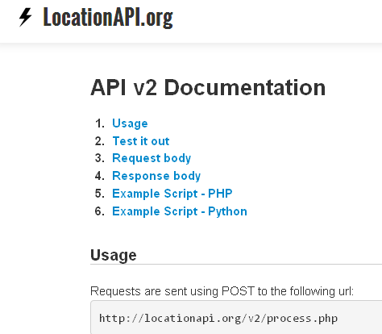
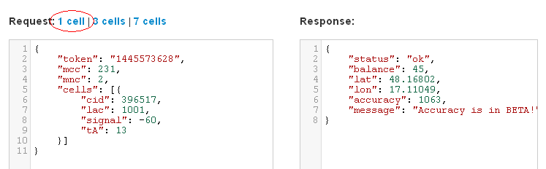
LocationAPI.org
D/MyGSMLocation(19361): gsm cid: 396517
D/MyGSMLocation(19361): gsm lac: 1001
D/MyGSMLocation(19361): operator:23102
D/MyGSMLocation(19361): network: 23102
D/MyGSMLocation(19361): mcc: 231
D/MyGSMLocation(19361): mnc: 2
zaregistrujete sa napr. na 7-dňový trial, max. 50 requests/day
dostanete kľúč (token), 95b2941777892d (keď toto čítate, asi už neplatí ☹
skúste 95b2941777892d (7.dec 2017).
http://locationapi.org/site/page?view=apiv2
Project:MyGSMLocation.zip

Slide 41
LocationAPI z aplikácie
potrebujeme urobiť http-POST request na
http://locationapi.org/v2/process.php
keďže to niečo trvá, nesmieme to robiť v hlavnom vlákne – AsyncTask
do tela dotazu (requestu) potrebujeme zakódovať (cellID, lac, mcc, mnc + môj token) hoc jednoduchý, ale predsa-len JSON objekt
z tela odpovede (responsu) potrebujeme dekódovať hoc jednoduchý, ale JSON objekt, t.j. prečítať latitude-longitude
Project:MyGSMLocation.zip

Slide 42
Vytvorenie (malého) JSON objektu
(pre GET LocationAPI)
val sw = StringWriter()
val jw = JsonWriter(sw)
try {
jw.beginObject() -- {
jw.name("token").value(token_locationAPIORG)
jw.name("mcc").value(mcc)
jw.name("mnc").value(mnc)
jw.name("cells")
jw.beginArray() -- [
.beginObject() -- {
jw.name("cid").value(cid)
jw.name("lac").value(lac)
jw.name("signal").value(-60)
jw.name("tA").value(13)
jw.endObject().endArray().endObject().close() -- } ] }
import android.util.JsonWriter
Project:MyGSMLocation.zip

Slide 43
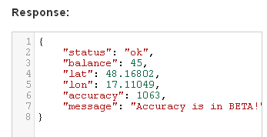
Dekódovanie (malého) JSON
import android.util.JsonReader
val sr = StringReader(result)
val jr = JsonReader(sr)
jr.beginObject() -- {
jr.nextName() -- skip: “status”
jr.nextString() -- skip: “ok”
jr.nextName() -- skip: “balance”
jr.nextInt() -- skip: 45
jr.nextName() -- skip: “lat”
lat = jr.nextDouble()
jr.nextName() -- skip: “lon”
lng = jr.nextDouble()
jr.nextName() -- skip: “accuracy”
accur = jr.nextInt()
Project:MyGSMLocation.zip

Slide 44
GSON
(fromJson)
{
"id": "1547257485",
"name": "Peter Borovansky",
"first_name": "Peter",
"last_name": "Borovansky",
"link":"http://www.facebook.com/
peter.borovansky",
"username": "peter.borovansky",
"gender": "male",
"locale": "cs_CZ"
}
Idea: k JSON objektu definujeme zodpovedajúcu (1:1) java triedu
Obmedzenia (viac https://github.com/google/gson/blob/master/UserGuide.md):
mená JSON tagov sa musia zhodovať s java menami polí v triede
class FBHeader {
public String id = "";
public String name = "";
public String first_name = "";
public String last_name = "";
public String link = "";
public String username = "";
public String gender = "";
public String locale = ""; }
Gson gson = new GsonBuilder().create();
FBHeader header = gson.fromJson(jsonstring, FBHeader.class);
import com.google.gson

Slide 45
FB Friends
(fromJson)
{ "data":
[ { "name": "Zuzka B…", "id": "582749468" },
{ "name": "Lubica K…", "id": "583024903" },
{ "name": "Barbora F…", "id": "632007063" },
],
"paging": { "next":"https://graph.facebook.com/15...}
class FBFriends { // dvojica
public FBPairs[] data = null;
public FBPaging paging = null; }
class FBPairs { // dvojica
public String name = "";
public String id = ""; }
class FBPaging { // singleton
public String next = ""; }
Gson gson = new GsonBuilder().create();
FBFriends friends = gson.fromJson(result, FBFriends.class);
if (friends != null) {
if (friends.data != null)
for (int i = 0; i < friends.data.length; i++)
if (friends.data[i] != null)
tv.append(friends.data[i].name + ",");
}
import com.google.gson

Slide 46

GSON – ako to funguje ?
Reflexivita
Ukázali sme
fromJson (do Javy)
ale analogicky funguje
toJson (z Javy)
org.json
vs.
com.google.gson
Zdroj: http://www.huffingtonpost.com/2012/06/17/mc-escher-birthday_n_1591432.html

Slide 47
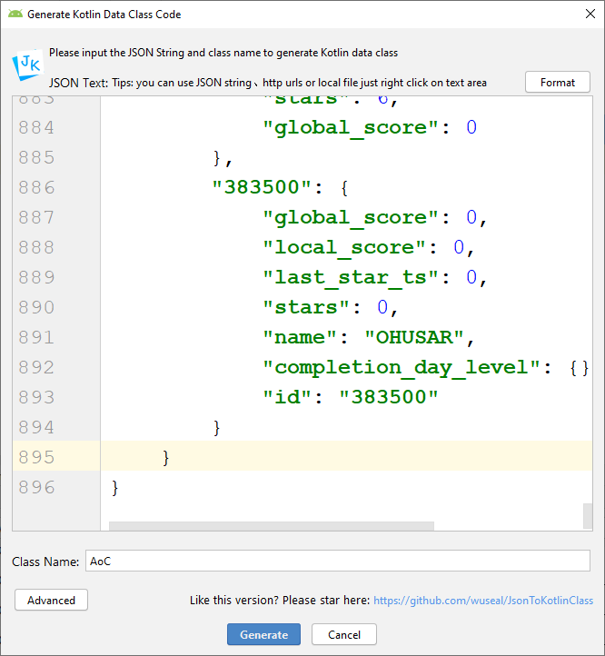
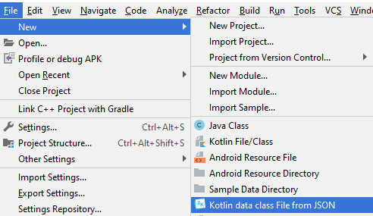
Plugin JSON to Kotlin Class
z daného JSON vytvorí
definíciu Kotlin tried
potom stačí zavolať fromJson
prekonvertuje vám json-string
do dátovej štruktúry

Slide 48
GSM-Retrofit
https://eu1.unwiredlabs.com/v2/process.php
{
"token": "95b2941777892d",
"mcc": 231,
"mnc": 2,
"cells": [{
"lac": 1,
"cid": 31441
}],
"address": 1
}
{
"status": "ok",
"balance": 97,
"lat": 48.14875,
"lon": 17.06679,
"accuracy": 837,
"address": "Botanická, Švédske domky, Bratislava, Karlova Ves, Bratislava, Region of Bratislava, 841 04, Slovakia"
}
JSON to Kotlin Class
build.gradle
toto si dáme vygenerovať pluginom JSON to Kotlin Class
ak interné mená zodpovedajú JSON tagom,
tak neriešime @SerializedName
GSMRequest
GSMResponse
implementation 'com.google.code.gson:gson:2.8.5’
implementation 'com.squareup.retrofit2:retrofit:2.6.2'
implementation 'com.squareup.retrofit2:converter-gson:2.6.2’
data class Cell(
val cid: Int,
val lac: Int
)
data class GSMRequest(
val address: Int,
val cells: List<Cell>,
val mcc: Int,
val mnc: Int,
val token: String
)
data class GSMResponse(
val accuracy: Int,
val address: String,
val balance: Int,
val lat: Double,
val lon: Double,
val status: String
)
GSMRetrofit

Slide 49

Rest API
process.php
interface RestApiInterface {
@Headers("Content-Type: application/json")
@POST("process.php")
fun gsm2latlong(@Body gsmRequest: GSMRequest): Call<GSMResponse>
}
class RestApiService {
suspend
fun gsm2latlong(gsmRequest: GSMRequest, onResult: (GSMResponse?) -> Unit){
val retrofit = ServiceBuilder.get()
retrofit.gsm2latlong(gsmRequest).enqueue(
object : Callback<GSMResponse> {
override fun onFailure(call: Call<GSMResponse>, t: Throwable) {
onResult(null) null
}
override fun onResponse(call: Call<GSMResponse>,
response: Response<GSMResponse>) {
val resp = response.body()
onResult(resp) !=null
} } ) } }
GSMRetrofit

Slide 50
Service Builder
https://eu1.unwiredlabs.com/v2/
object ServiceBuilder {
private val client = OkHttpClient.Builder().build()
suspend
fun get(): RestApiInterface =
Retrofit.Builder()
.baseUrl("https://eu1.unwiredlabs.com/v2/")
.addConverterFactory(GsonConverterFactory.create())
.client(client)
.build()
.create(RestApiInterface::class.java)
}
GSMRetrofit

Slide 51
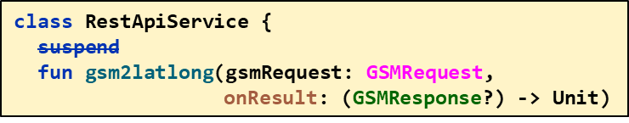
Volanie - bez corutiny
val request = GSMRequest(
token = "95b2941777892d",
mcc = mcc,
mnc = mnc,
cells = listOf(Cell(lac = lac, cid = cid)),
address = 1
)
val apiService = RestApiService()
val response = apiService.gsm2latlong(request) {
response -> // toto je onResult
if (response != null) {
Log.d(TAG, "${response.lat}, ${response.lon}")
latTV.text = response.lat.toString()
longTV.text = response.lon.toString()
} else
Log.d(TAG, "response is null")
}
GSMRetrofit

Slide 52
Volanie – s corutinou
class RestApiService {
suspend
fun gsm2latlong(gsmRequest: GSMRequest,
onResult: (GSMResponse?) -> Unit)
val request = GSMRequest(
token = "95b2941777892d",
mcc = mcc,
mnc = mnc,
cells = listOf(Cell(lac = lac, cid = cid)),
address = 1
)
CoroutineScope(Dispatchers.IO).launch {
val apiService = RestApiService()
val response = apiService.gsm2latlong(request) {
response -> // toto je onResult
if (response != null) {
Log.d(TAG, "${response.lat}, ${response.lon}")
latTV.text = response.lat.toString()
longTV.text = response.lon.toString()
} else
Log.d(TAG, "response is null")
}
}
GSMRetrofit

Slide 53
GUI len ako Dispatchers.Main
val request = GSMRequest(
token = "95b2941777892d",
mcc = mcc,
mnc = mnc,
cells = listOf(Cell(lac = lac, cid = cid)),
address = 1
)
CoroutineScope(Dispatchers.IO).launch {
val apiService = RestApiService()
val response = apiService.gsm2latlong(request) {
response -> // toto je onResult
if (response != null) {
Log.d(TAG, "${response.lat}, ${response.lon}")
CoroutineScope(Dispatchers.Main).launch {
latTV.text = response.lat.toString()
longTV.text = response.lon.toString()
}
} else
Log.d(TAG, "response is null")
} }
GSMRetrofit

